Slide 1
BIL | TAJUK | TARIKH | SURATKHABAR
1 | GAME CHANGER TVET ATM-MoT | 5 JUN 2026 | SINAR HARIAN
2 | HANYA 25 PERATUS KERJA PERLU KELAYAKAN IJAZAH | 8 JUN 2026 | BERITA HARIAN
3 | MANFAATKAN KURSUS JANGKA PENDEK TINGKAT KEMAHIRAN | 9 JUN 2026 | BERITA HARIAN
4 | PBAKL SATUKAN ‘ROH ILMU’BUKU, GENERASI Z SERTA MEDIA SOSIAL | 9 JUN 2026 | BERITA HARIAN
5 | ISU PELARIAN DIURUS SECARA SEIMBANG | 9 JUN 2026 | SINAR HARIAN
6 | BELANJA SUBSIDI BAHAN API PADA APRIL NAIK SEHINGGA RM7.5b | 10 JUN 2026 | BERITA HARIAN
7 | KEMAJUAN AI MESTI BERTERAS ETIKA, NILAI KEMANUSIAAN | 10 JUN 2026 | SINAR HARIAN
8 | KESAN BURUK MEDIA SOSIAL KEPADA REMAJA | 10 JUN 2026 | SINAR HARIAN
9 | MENJULANG KEMAHIRAN, MEROBOHKAN STIGMA LAMA | 10 JUN 2026 | SINAR HARIAN
10 | PERCEPAT GUNA TEKNOLOGI DIGITAL,AI KEKANG WARGA ASING CURI HASIL NEGARA | 11 JUN 2026 | BERITA HARIAN
11 | PELIHARA KEHARMONIAN NEGARA BERTERASKAN BUDAYA BANGSA MELAYU | 11 JUN 2026 | BERITA HARIAN
12 | TEROKA SUMBER MINYAK BAHARU | 11 JUN 2026 | SINAR HARIAN
13 | PENAWARAN KURSUS BAHARU DI IPT PERLU TAPISAN MQA | 12 JUN 2026 | BERITA HARIAN
14 | BANGUNKAN EKOSISTEM AI BERDAULAT DI MALAYSIA, ASEAN | 12 JUN 2026 | BERITA HARIAN
11 | BIMBING GURU LEBIH AWAL JADI PENTADBIR, PENGETUA | 12 JUN 2026 | BERITA HARIAN
12 | KADAR PENGANGGURAN DI MALAYSIA NAIK DARIPADA 2.9 PERATUS KEPADA 3 PERATUS PADA APRIL | 12 JUN 2026 | SINAR HARIAN
13 | KESAN BUKAN SECARA MENDADAK | 12 JUN 2026 | SINAR HARIAN
14 | ’JANGAN GUNA BAHASA TAK SOPAN, ELAK ISU 3R’ | 16 JUN 2026 | BERITA HARIAN
15 | BAEK PTPTN PERUNTUK RM8.79J BANTU PELAJAR MISKIN | 16 JUN 2026 | BERITA HARIAN
16 | IMBANGI TEKNOLOGI AI DENGAN AKHLAK ELAK KESAN NEGATIF | 18 JUN 2026 | BERITA HARIAN

Slide 2
BIL | TAJUK | TARIKH | SURATKHABAR
17 | 5 TAHUN FASA PENTING CAPAI NEGARA AI | 23 JUN 2026 | BERITA HARIAN
18 | DEMOKRASI RAPUH ANGKARA MANIPULASI, KEMPEN SONGSANG AI | 24 JUN 2026 | BERITA HARIAN
19 | JANGAN TOHMAH UNIVERSITI AWAM ADA ‘PINTU BELAKANG’ | 24 JUN 2026 | BERITA HARIAN
20 | PROPAGANDA GANGGU FOKUS LAKSANA TRANSFORMASI PENDIDIKAN TINGGI | 24 JUN 2026 | BERITA HARIAN
21 | REKA PERMAINAN DIGITAL KREATIF TARIK MINAT PELAJAR KE DUNIA STEM | 25 JUN 2026 | BERITA HARIAN
22 | ISU DISIPLIN MURID,SAMPAI BILA HENDAK SALING MENYALAHKAN? | 29 JUN 2026 | SINAR HARIAN
23 | UTeM TUAN RUMAH PERSIDANGAN KEPIMPINAN STEM-TVET | 29 JUN 2026 | BERITA HARIAN
24 | LANGKAH PERSIAP GENERASI MUDA! | 29 JUN 2026 | SINAR HARIAN
25 | TENAGA MAHIR DIPERLUKAN | 29 JUN 2026 | SINAR HARIAN
26 | NEVER UNDERESTIMATE DENGUE | 29 JUN 2026 | NEW STRAITS TIMES
25 | KOS BAJA NAIK DIJANGKA BERI KESAN HARGA MAKANAN | 30 JUN 2026 | SINAR HARIAN
26

Slide 3
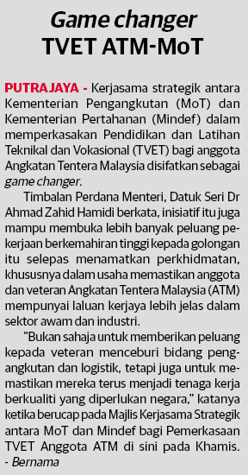
SINAR HARIAN
5 JUN 2026
SH|GAME CHANGER TVET ATM-MoT|MS 6

Slide 4
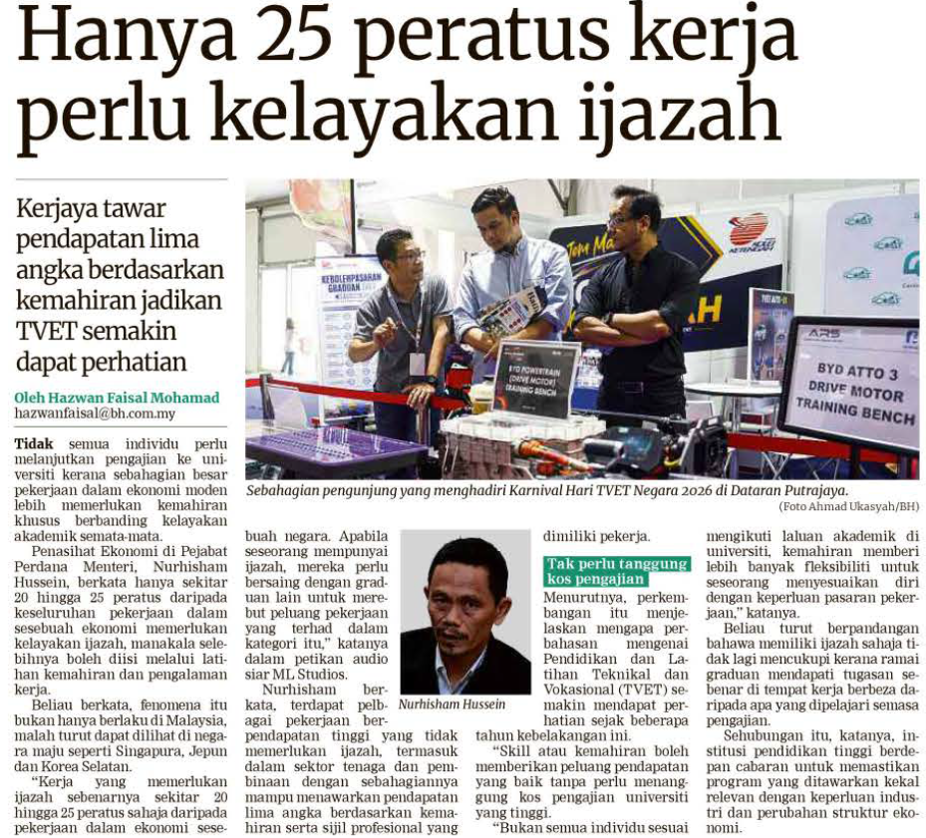
BERITA HARIAN
8 JUN 2026
BH| HANYA 25 PERATUS KERJA PERLU KELAYAKAN IJAZAH|MS 22

Slide 5
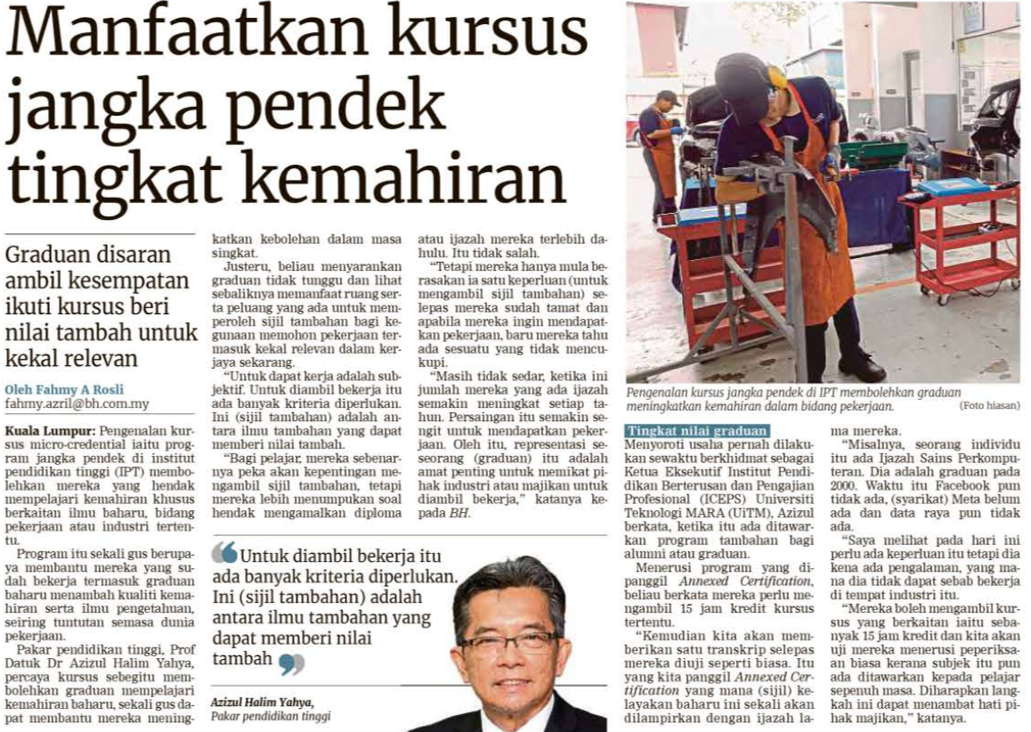
BERITA HARIAN
9 JUN 2026
BH| MANFAATKAN KURSUS JANGKA PENDEK TINGKAT KEMAHIRAN|MS 4

Slide 6
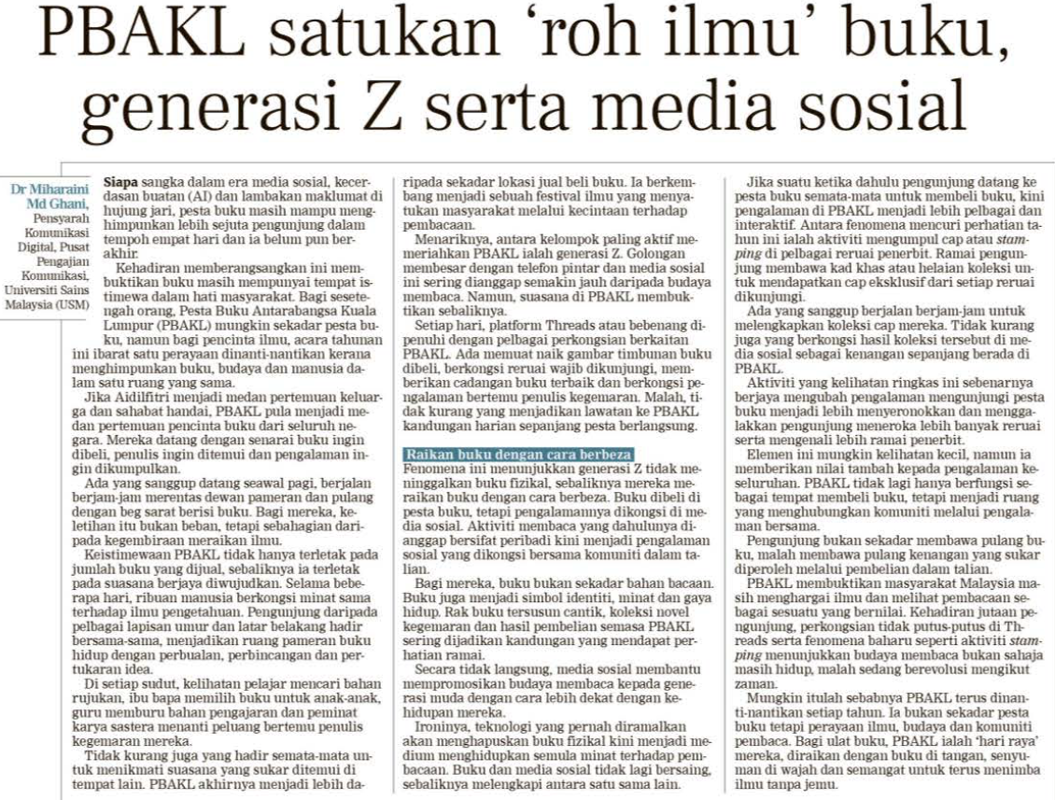
BERITA HARIAN
9 JUN 2026
BH| PBAKL SATUKAN ‘ROH ILMU’BUKU, GENERASI Z SERTA MEDIA SOSIAL|MS 13

Slide 7
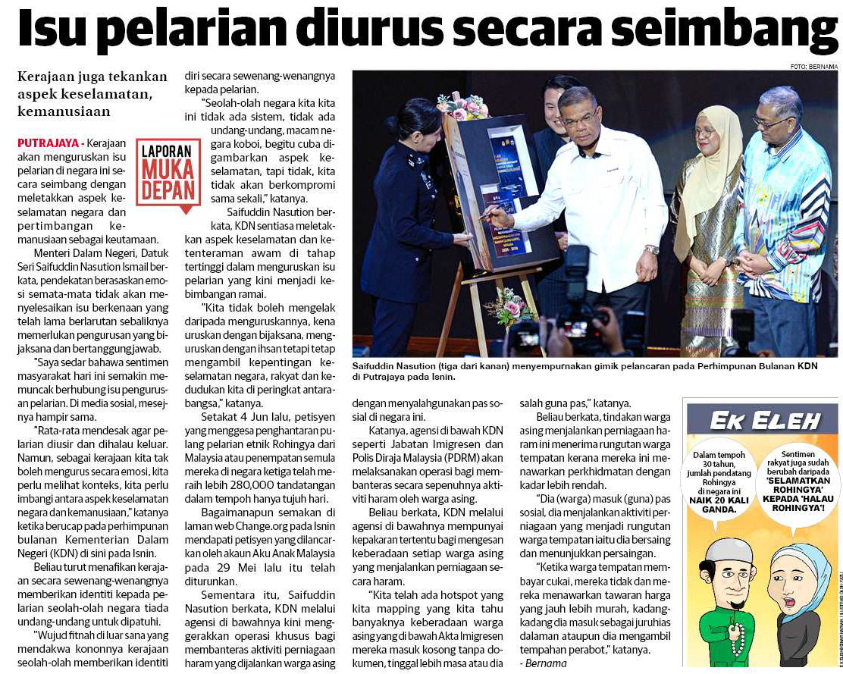
SINAR HARIAN
9 JUN 2026
SH| ISU PELARIAN DIURUS SECARA SEIMBANG|MS 5

Slide 8
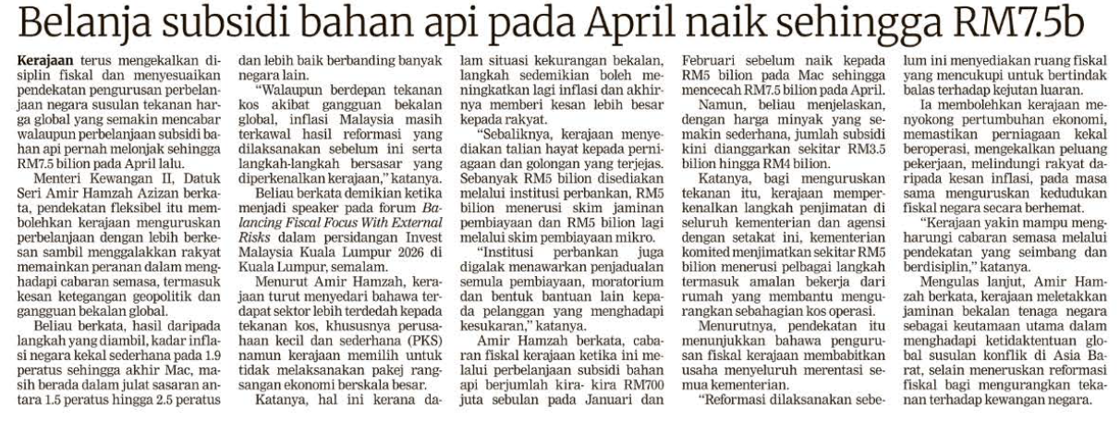
BERITA HARIAN
10 JUN 2026
BH| BELANJA SUBSIDI BAHAN API PADA APRIL NAIK SEHINGGA RM7.5b|MS 19

Slide 9
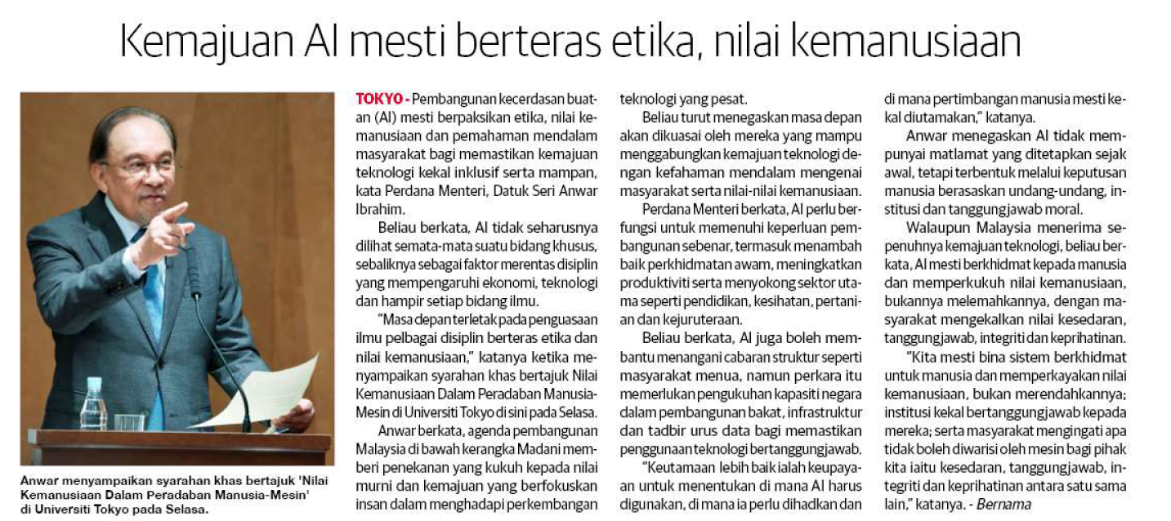
SINAR HARIAN
10 JUN 2026
SH |KEMAJUAN AI MESTI BERTERAS ETIKA, NILAI KEMANUSIAAN|MS 8

Slide 10
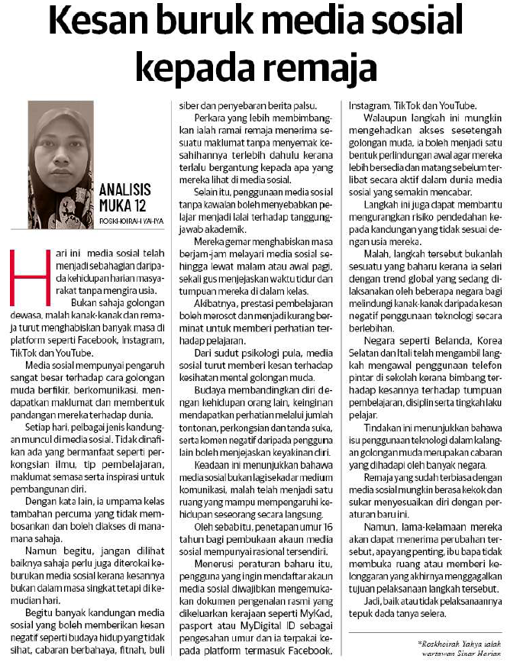
SINAR HARIAN
10 JUN 2026
SH| KESAN BURUK MEDIA SOSIAL KEPADA REMAJA|MS 12

Slide 11
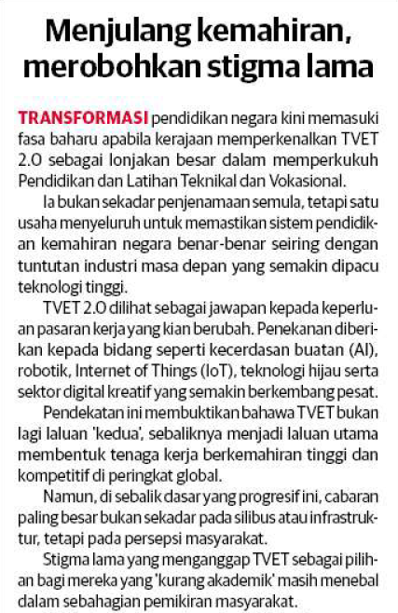
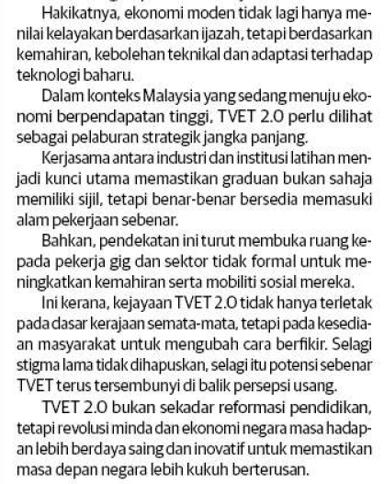
SINAR HARIAN
10 JUN 2026
SH| MENJULANG KEMAHIRAN, MEROBOHKAN STIGMA LAMA|MS 12

Slide 12
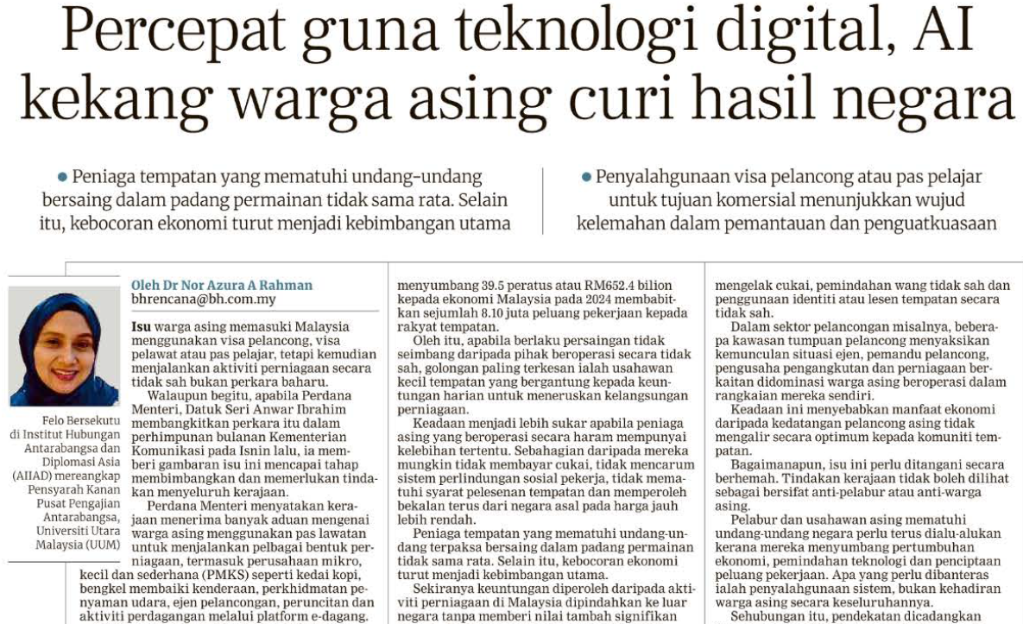
BERITA HARIAN
11 JUN 2026
BH| PERCEPAT GUNA TEKNOLOGI DIGITAL,AI KEKANG WARGA ASING CURI HASIL NEGARA|MS 12

Slide 13
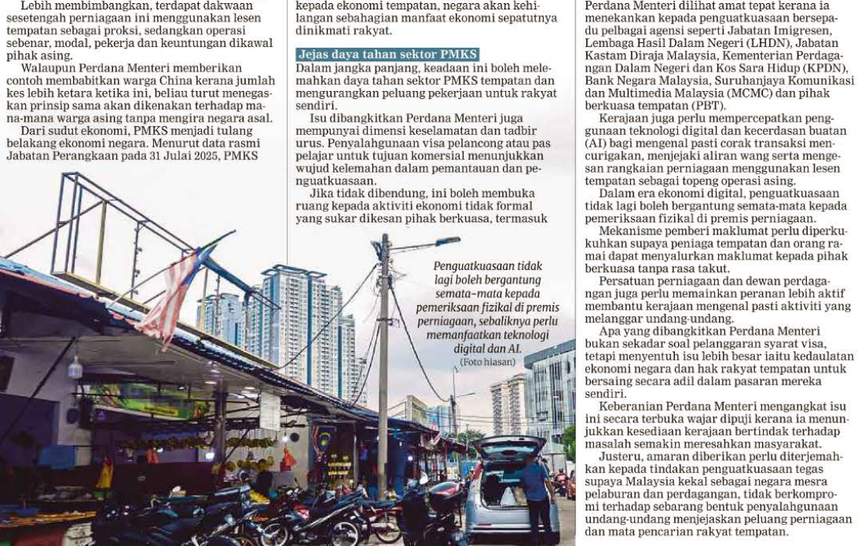
BERITA HARIAN
11 JUN 2026
BH| PERCEPAT GUNA TEKNOLOGI DIGITAL,AI KEKANG WARGA ASING CURI HASIL NEGARA|MS 12 (SAMBUNGAN)

Slide 14
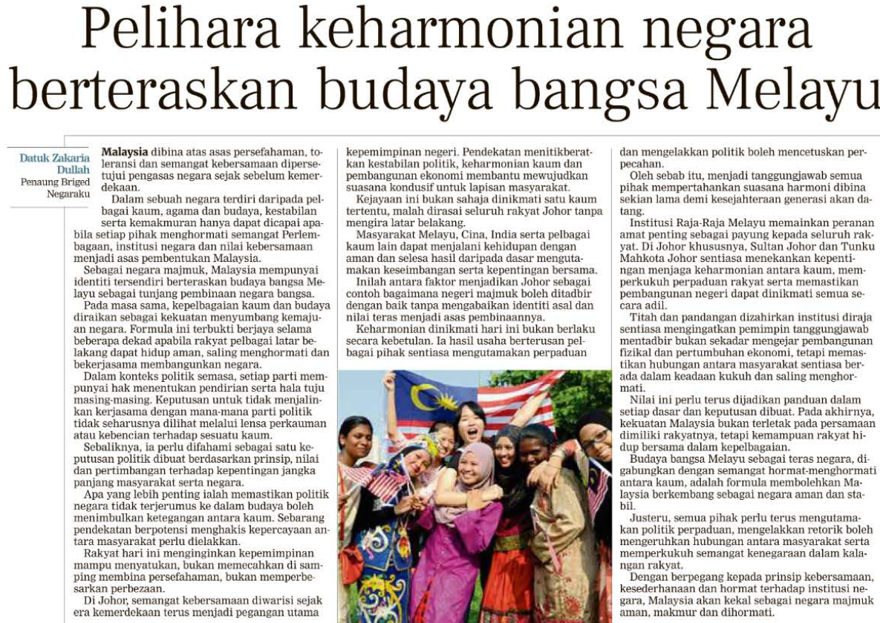
BERITA HARIAN
11 JUN 2026
BH| PELIHARA KEHARMONIAN NEGARA BERTERASKAN BUDAYA BANGSA MELAYU|MS 13

Slide 15
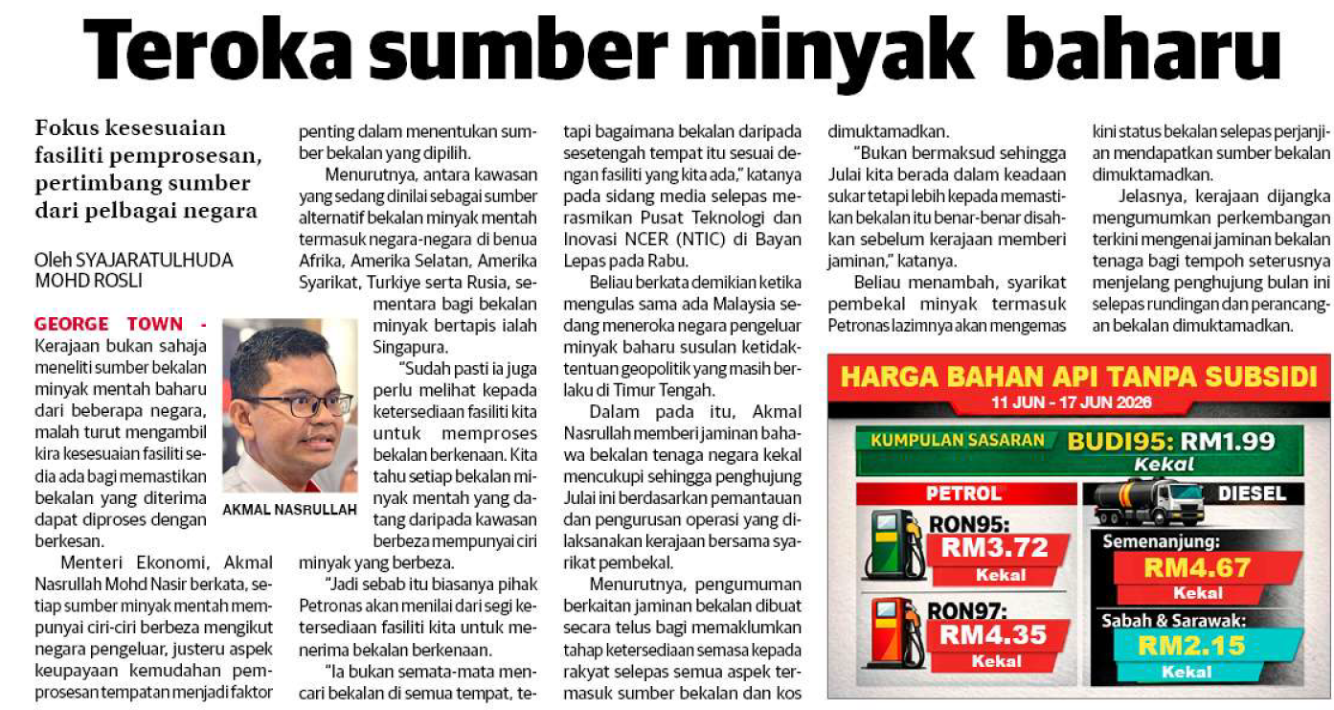
SINAR HARIAN
11 JUN 2026
SH| TEROKA SUMBER MINYAK BAHARU|MS 9

Slide 16
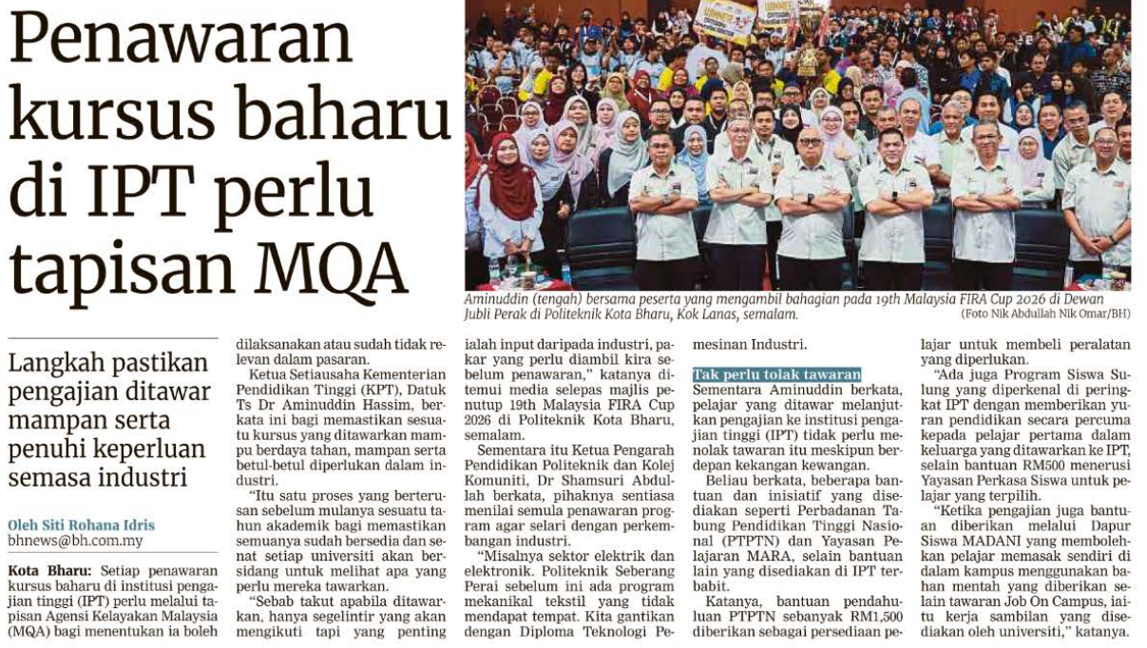
BERITA HARIAN
12 JUN 2026
BH| PENAWARAN KURSUS BAHARU DI IPT PERLU TAPISAN MQA|MS 9

Slide 17
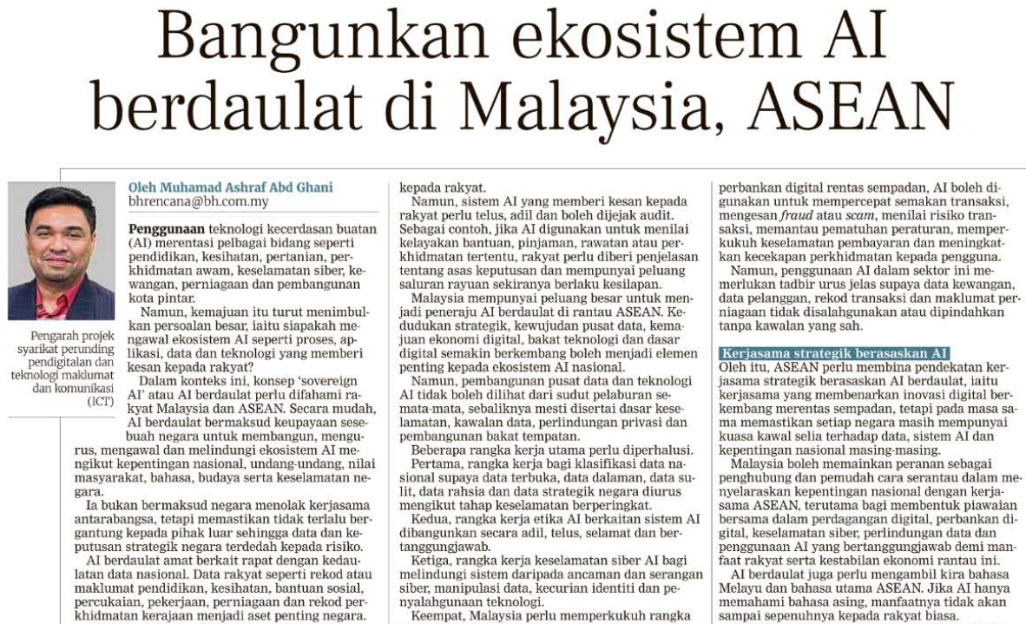
BERITA HARIAN
12 JUN 2026
BH| BANGUNKAN EKOSISTEM AI BERDAULAT DI MALAYSIA, ASEAN|MS 11

Slide 18
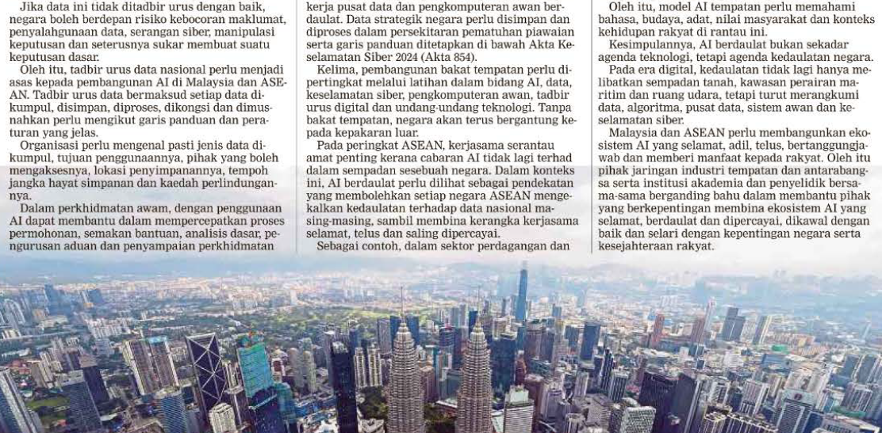
BERITA HARIAN
12 JUN 2026
BH| BANGUNKAN EKOSISTEM AI BERDAULAT DI MALAYSIA, ASEAN|MS 11(SAMBUNGAN)

Slide 19
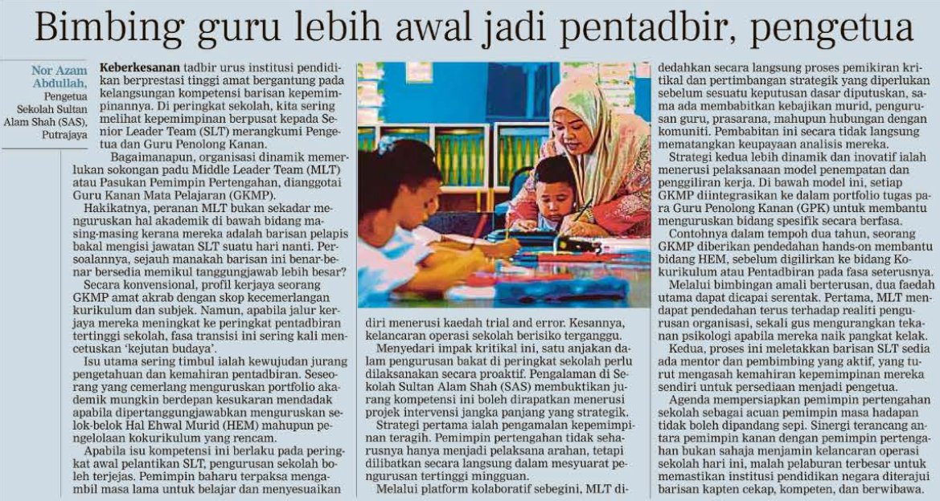
BERITA HARIAN
12 JUN 2026
BH| BIMBING GURU LEBIH AWAL JADI PENTADBIR, PENGETUA|MS 13

Slide 20
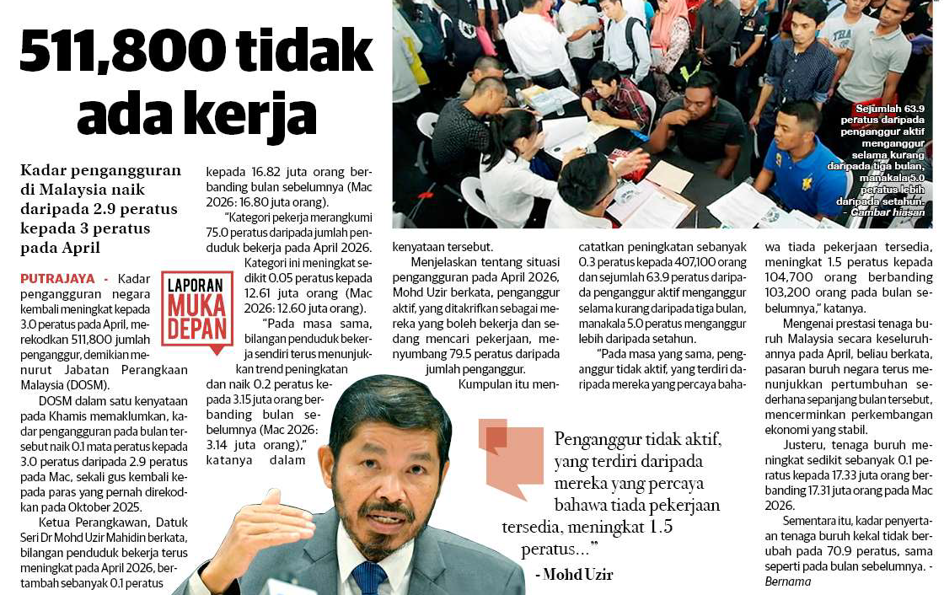
SINAR HARIAN
12 JUN 2026
SH| KADAR PENGANGGURAN DI MALAYSIA NAIK DARIPADA 2.9 PERATUS KEPADA 3 PERATUS PADA APRIL|MS 2

Slide 21
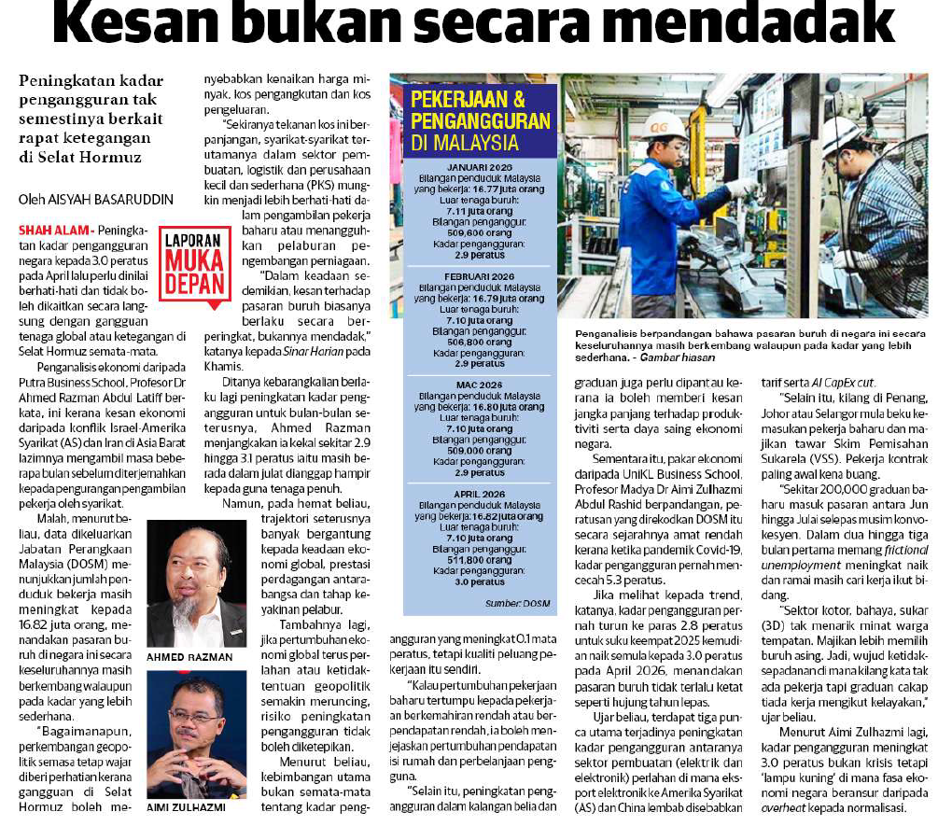
SINAR HARIAN
12 JUN 2026
SH| KESAN BUKAN SECARA MENDADAK|MS 3

Slide 22
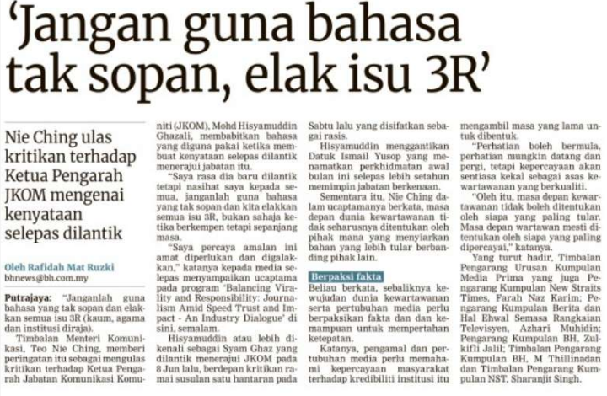
BERITA HARIAN
16 JUN 2026
BH| ’JANGAN GUNA BAHASA TAK SOPAN, ELAK ISU 3R’|MS 4

Slide 23
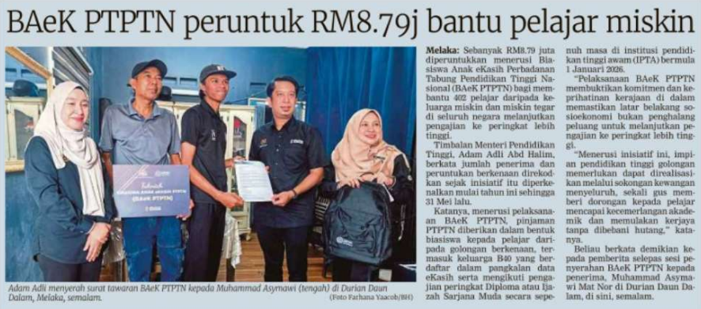
BERITA HARIAN
16 JUN 2026
BH| BAEK PTPTN PERUNTUK RM8.79J BANTU PELAJAR MISKIN|MS 8

Slide 24
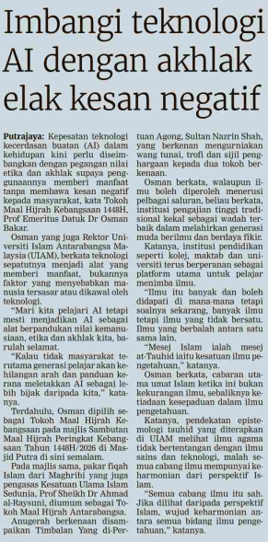
BERITA HARIAN
18 JUN 2026
BH| IMBANGI TEKNOLOGI AI DENGAN AKHLAK ELAK KESAN NEGATIF|MS 7

Slide 25
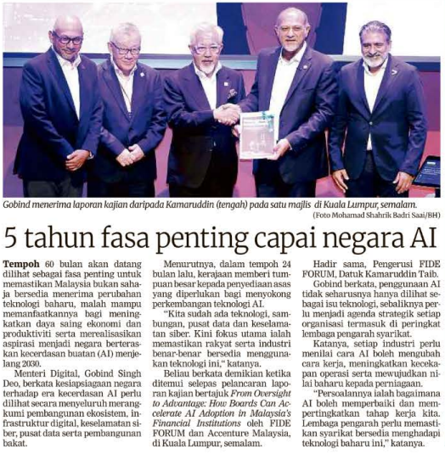
BERITA HARIAN
23 JUN 2026
BH |5 TAHUN FASA PENTING CAPAI NEGARA AI|MS 20

Slide 26
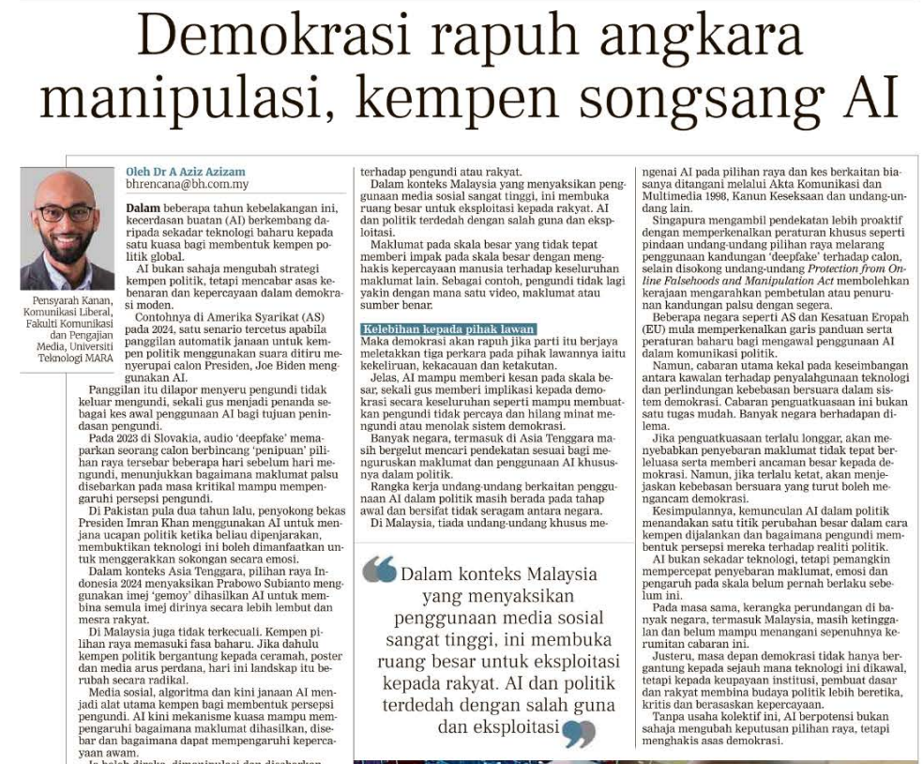
BERITA HARIAN
24 JUN 2026
BH |DEMOKRASI RAPUH ANGKARA MANIPULASI, KEMPEN SONGSANG AI|MS 11 (SAMBUNG)

Slide 27
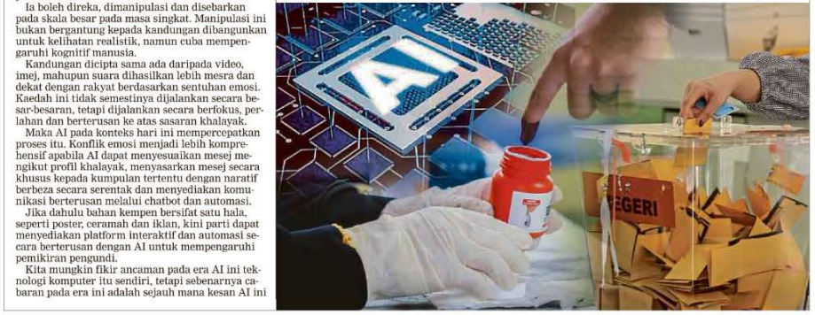
BERITA HARIAN
24 JUN 2026
BH |DEMOKRASI RAPUH ANGKARA MANIPULASI, KEMPEN SONGSANG AI|MS 11 (SAMBUNGAN)

Slide 28
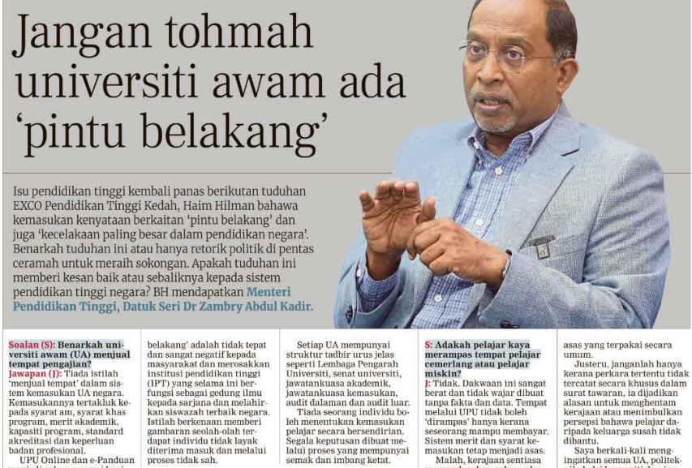
BERITA HARIAN
24 JUN 2026
BH|JANGAN TOHMAH UNIVERSITI AWAM ADA ‘PINTU BELAKANG’|MS 12 (SAMBUNG)

Slide 29
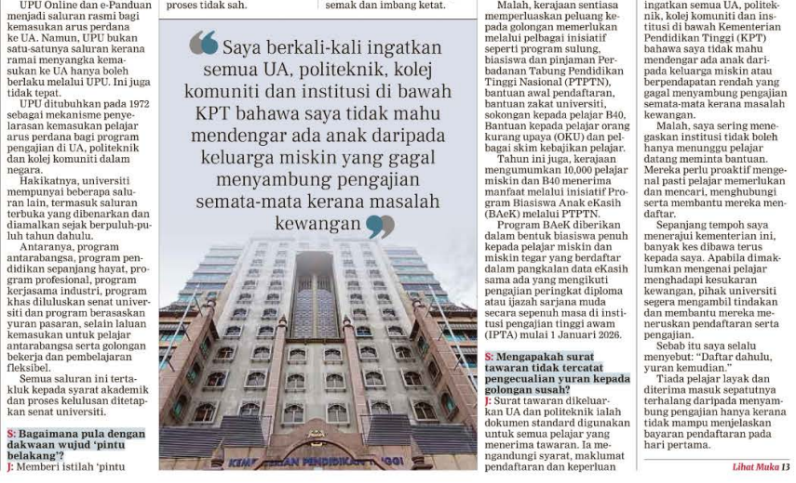
BERITA HARIAN
24 JUN 2026
BH| JANGAN TOHMAH UNIVERSITI AWAM ADA ‘PINTU BELAKANG’|MS 12 (SAMBUNG)

Slide 30
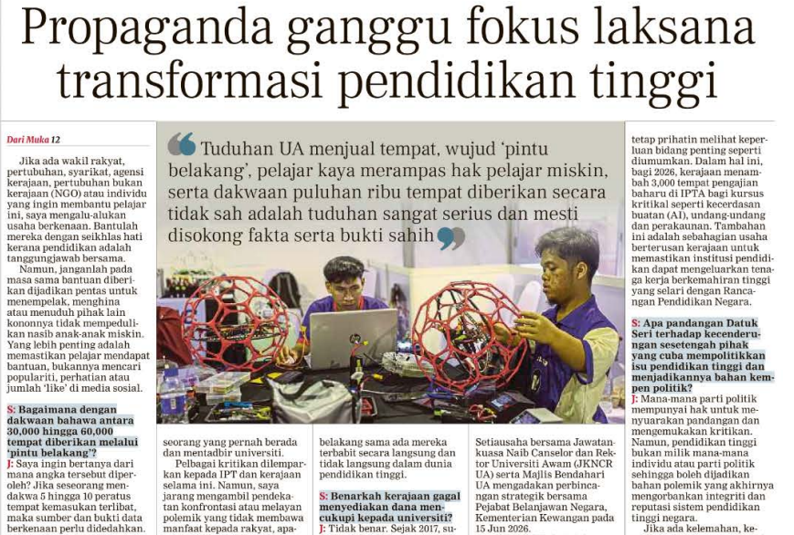
BERITA HARIAN
24 JUN 2026
BH|PROPAGANDA GANGGU FOKUS LAKSANA TRANSFORMASI PENDIDIKAN TINGGI |MS 13 (SAMBUNG)

Slide 31
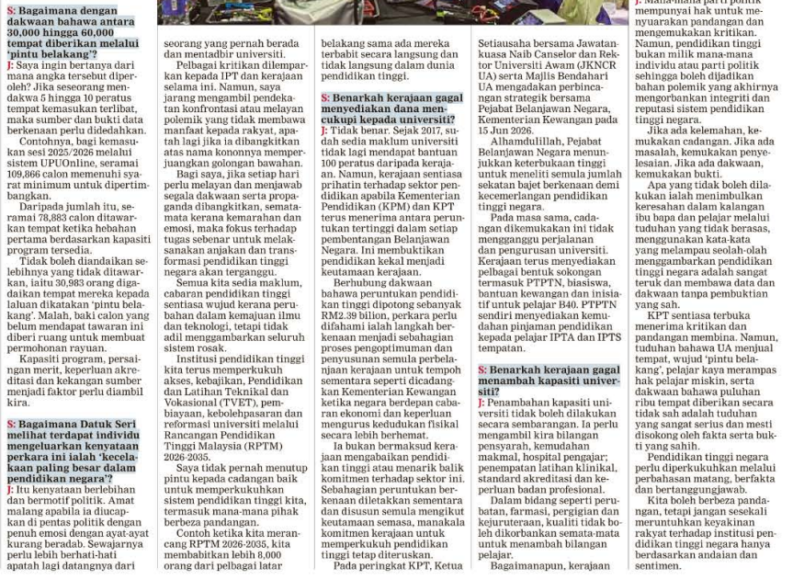
BERITA HARIAN
24 JUN 2026
BH|PROPAGANDA GANGGU FOKUS LAKSANA TRANSFORMASI PENDIDIKAN TINGGI |MS 13 (SAMBUNG)

Slide 32
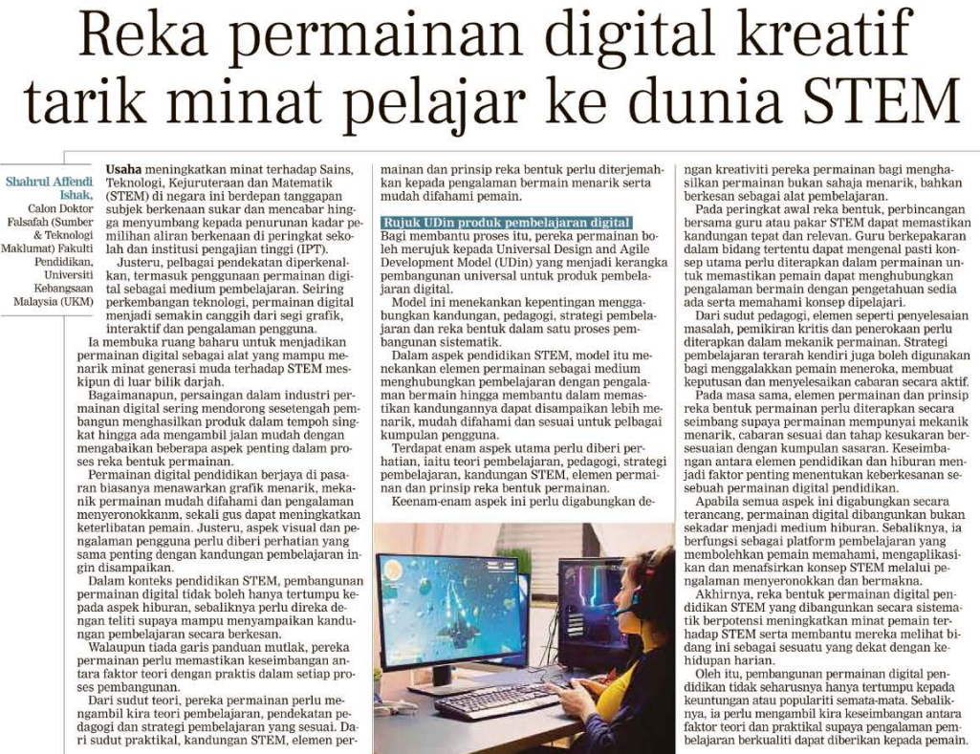
BERITA HARIAN
25 JUN 2026
BH|REKA PERMAINAN DIGITAL KREATIF TARIK MINAT PELAJAR KE DUNIA STEM|MS 13

Slide 33
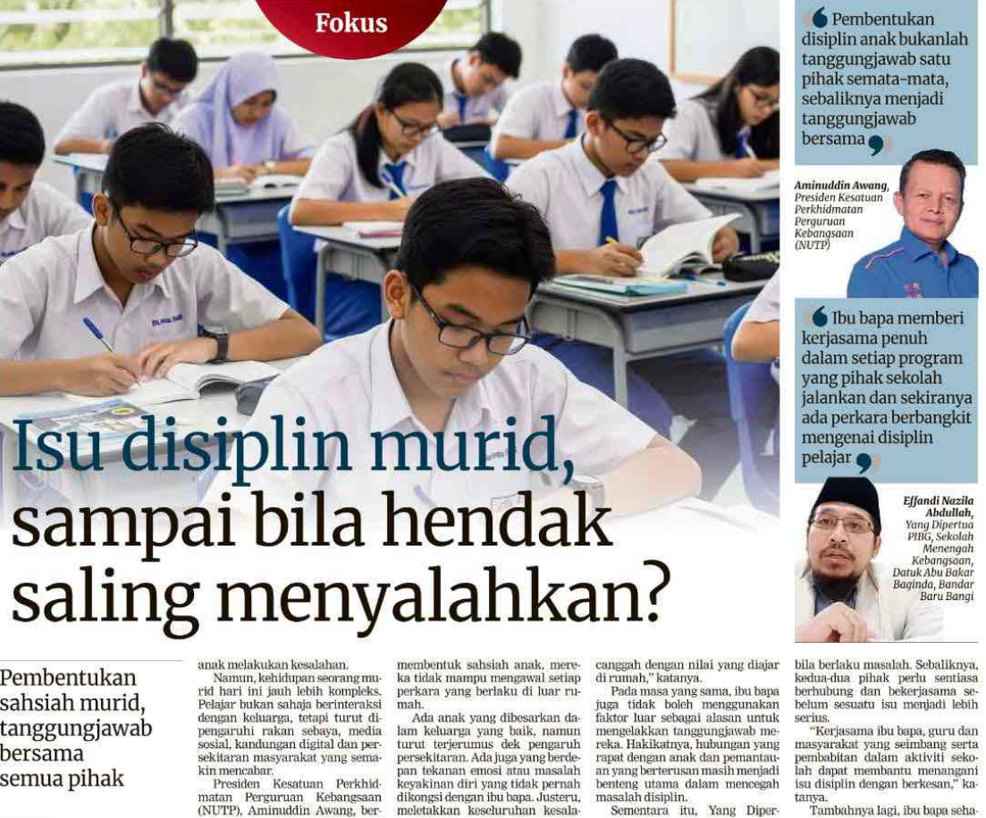
BERITA HARIAN
29 JUN 2026
BH| ISU DISIPLIN MURID,SAMPAI BILA HENDAK SALING MENYALAHKAN?|MS 20

Slide 34
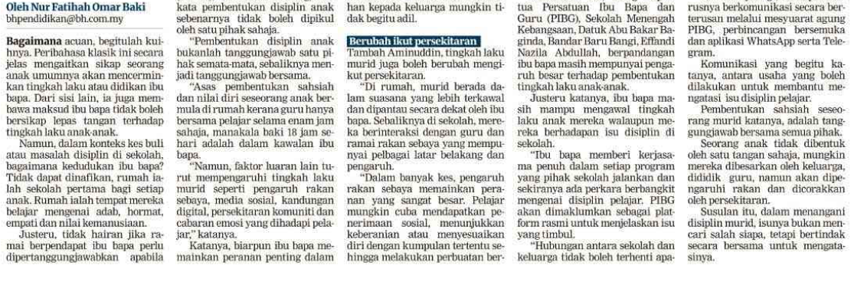
BERITA HARIAN
29 JUN 2026
BH| ISU DISIPLIN MURID,SAMPAI BILA HENDAK SALING MENYALAHKAN?|MS 20 (SAMBUNGAN)

Slide 35
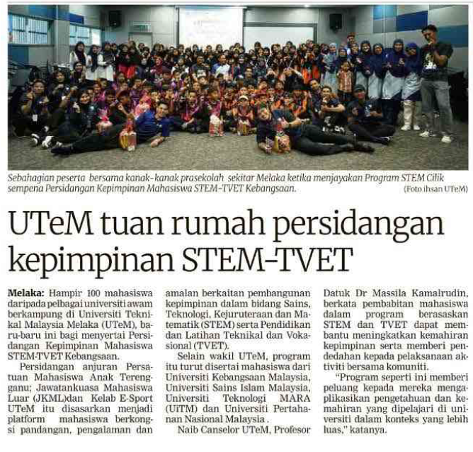
BERITA HARIAN
29 JUN 2026
BH| UTeM TUAN RUMAH PERSIDANGAN KEPIMPINAN STEM-TVET | MS 21

Slide 36
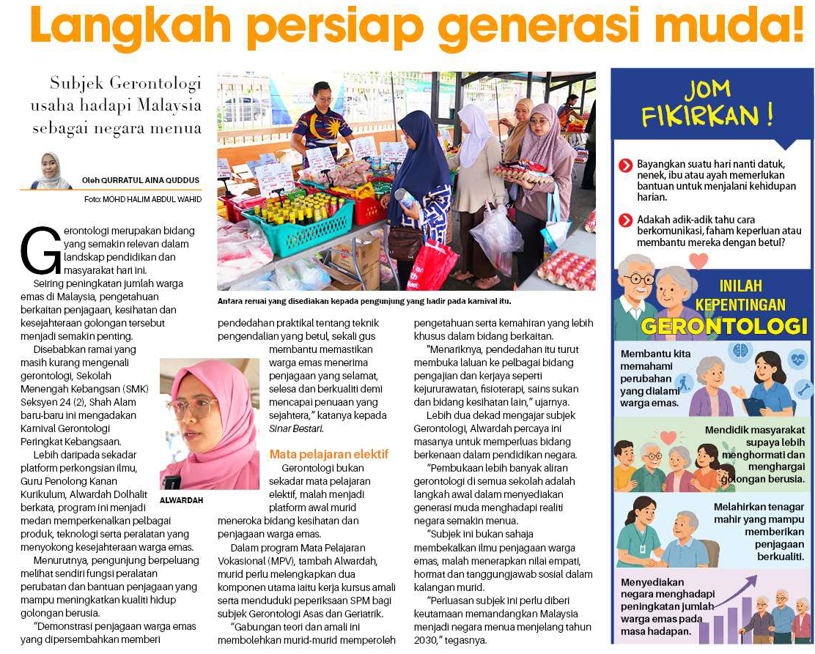
SINAR HARIAN
29 JUN 2026
SH| LANGKAH PERSIAP GENERASI MUDA!| MS 16

Slide 37
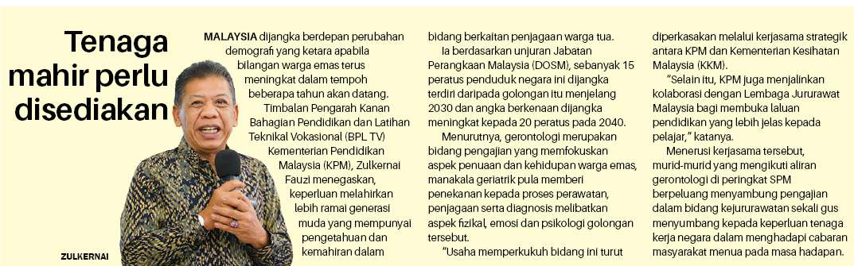
SINAR HARIAN
29 JUN 2026
SH| TENAGA MAHIR DIPERLUKAN |MS 16

Slide 38
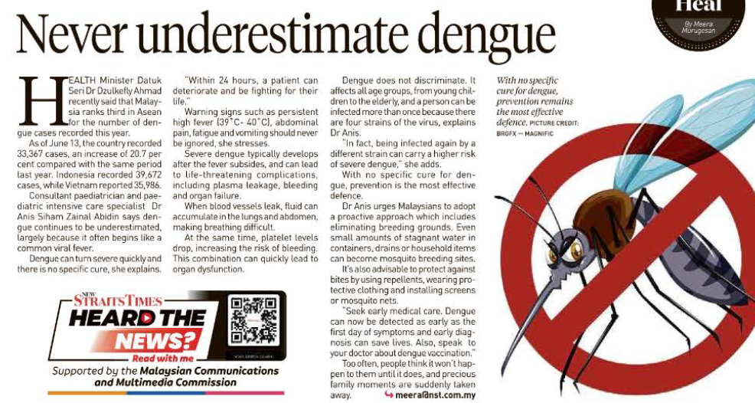
NEW STRAITS TIMES
29 JUN 2026
NST| NEVER UNDERESTIMATE DENGUE|MS 12

Slide 39
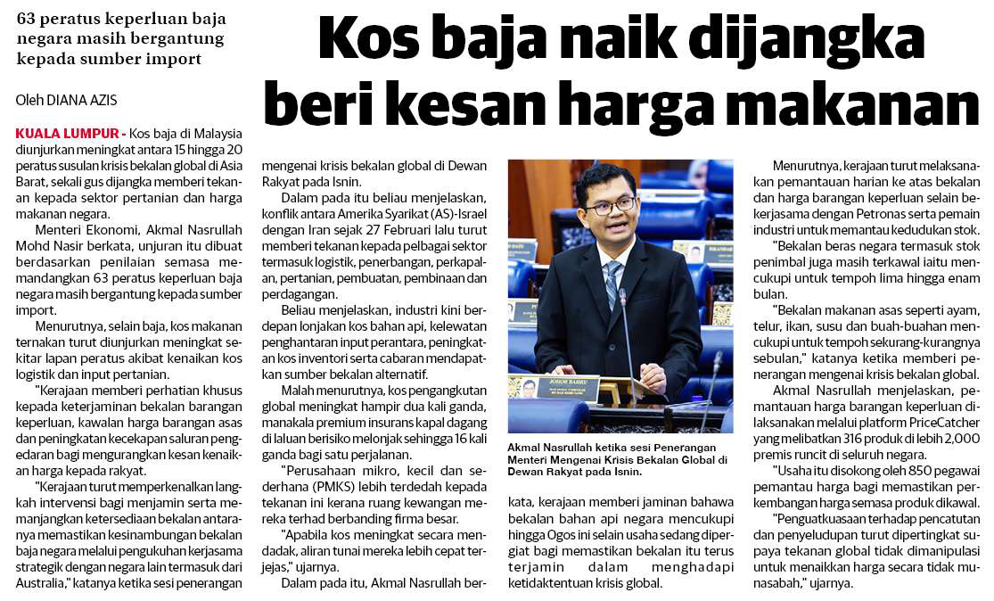
SINAR HARIAN
30 JUN 2026
SH| KOS BAJA NAIK DIJANGKA BERI KESAN HARGA MAKANAN|MS 7

